Slide 1


JUDUL MATERI POKOK
PERTEMUAN KE 3....

Slide 2
Pengantar data mining
Data Mining Adalah Suatu Istilah Yang Digunakan Untuk Menguraikan Penemuan Pengetahuan Didalam Database.
Datamining Adalah Suatu Proses Yang Menggunakan Teknik Statistik, Matematika, Kecerdasan Buatan Dan Machine Learning Untuk Mengekstraksikan Dan Mengidentifikasi Informasi Yang Bermanfaat Dan Pengetahuan Yang Terkait Dari Berbagai Database Besar (Turban Dkk)
Datamining Adalah Serangkaian Proses Untuk Menggali Nilai Tambah Dari Suatu Kumpulan Data Berupa Pengetahuan Yang Selama Ini Tidak Diketahui Secara Manual (Pramudiono)

Slide 3
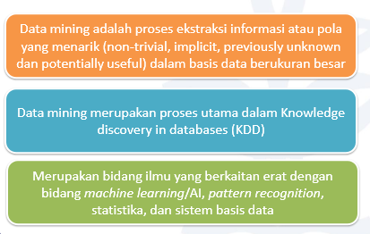

Slide 4
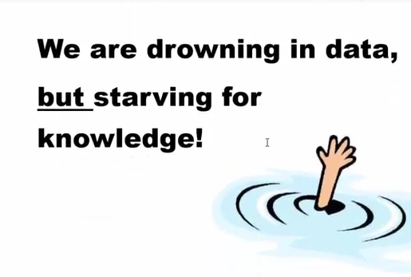
MENGAPA DATA MINING ??

Slide 5
Standard Formulation (Formulasi Standar)
Formulasi standar dalam data mining merujuk pada pendekatan sistematis untuk mengidentifikasi masalah, menentukan tujuan, dan memilih metode analisis yang sesuai.
Komponen Utama:
Masalah Bisnis: Menentukan tujuan analisis
(misalnya,prediksi, klasifikasi, atau clustering).
2. Data yang Dibutuhkan: Mengidentifikasi sumber data dan variabel yang relevan.
3. Metode Analisis: Memilih algoritma data mining yang sesuai (misalnya, regresi, decision tree, atau neural network).

Slide 6
Types of Variable (Jenis Variabel)
Variabel adalah atribut atau karakteristik yang diamati dalam dataset.
Jenis Variabel:
Numerik (Kuantitatif):
  Kontinu: Nilai dalam rentang tertentu (misalnya, suhu, berat).
  Diskrit: Nilai tertentu (misalnya, jumlah produk).
Kategorikal (Kualitatif):
  Nominal: Tidak memiliki urutan (misalnya, jenis kelamin, warna).
  Ordinal: Memiliki urutan (misalnya, tingkat kepuasan: rendah, sedang, tinggi).

Slide 7
Data Preparation (Persiapan Data)
Persiapan data adalah proses mengumpulkan, membersihkan, dan mengubah data mentah menjadi format yang siap untuk analisis.
Tahapan Utama:
Pengumpulan Data: Mengambil data dari berbagai sumber (database, sensor, dll.).
Pembersihan Data: Menghapus noise, duplikat, atau data yang tidak relevan.
Transformasi Data: Mengubah format data agar sesuai dengan kebutuhan analisis (misalnya, normalisasi, encoding).

Slide 8
Missing Values (Data Hilang)
Data hilang adalah nilai yang tidak tercatat dalam dataset.
Penyebab:
Kesalahan input, sensor rusak, atau data yang tidak tersedia.
Metode Penanganan:
Penghapusan: Menghapus baris atau kolom yang mengandung data hilang.
Imputasi: Mengisi data hilang dengan nilai tertentu (misalnya, mean, median, atau modus).
Prediksi: Menggunakan algoritma untuk memprediksi nilai yang hilang.

Slide 9
Reducing the Number of Attributes (Reduksi Jumlah Atribut)
Reduksi atribut adalah proses mengurangi jumlah variabel dalam dataset tanpa kehilangan informasi penting.
Tujuan:
Meningkatkan efisiensi komputasi dan menghindari overfitting.
Metode:
Seleksi Atribut: Memilih subset atribut yang paling relevan.
Ekstraksi Atribut: Menggabungkan atribut menjadi komponen baru (misalnya, PCA - Principal Component Analysis).

Slide 10
The UCI Repository of Datasets
UCI (University of California, Irvine) Repository adalah kumpulan dataset publik yang sering digunakan untuk penelitian dan pengembangan algoritma data mining.
Fitur:
Berisi dataset dari berbagai domain (kesehatan, keuangan, ilmu sosial, dll.).
Dataset dilengkapi dengan deskripsi dan metadata.
Contoh Dataset:
Iris, Wine, Breast Cancer, dll.

Slide 11
Contoh Aplikasi Data Mining
Contoh 1: Analisis Pelanggan
Menggunakan data transaksi untuk mengelompokkan pelanggan berdasarkan perilaku pembelian.
Contoh 2: Prediksi Penyakit
Menggunakan data medis untuk memprediksi risiko penyakit berdasarkan gejala dan riwayat pasien.
Contoh 3: Rekomendasi Produk
Menganalisis data pembelian untuk memberikan rekomendasi produk kepada pelanggan.
Notes:
Daftar Pustaka:
Han, J., Kamber, M., & Pei, J. (2011). Data Mining: Concepts and Techniques.
UCI Machine Learning Repository. (https://archive.ics.uci.edu/ml).
Tan, P.-N., Steinbach, M., & Kumar, V. (2005). Introduction to Data Mining.

Slide 12
☺ END ☺

